Slide 1
Imperialisme
Introduktion

Slide 2
Hvad er imperialisme?
Kommer fra det latinske imperium som betyder ”at befale”
Imperialisme defineres som:
  Begreb
  System
  Strategi

Slide 3
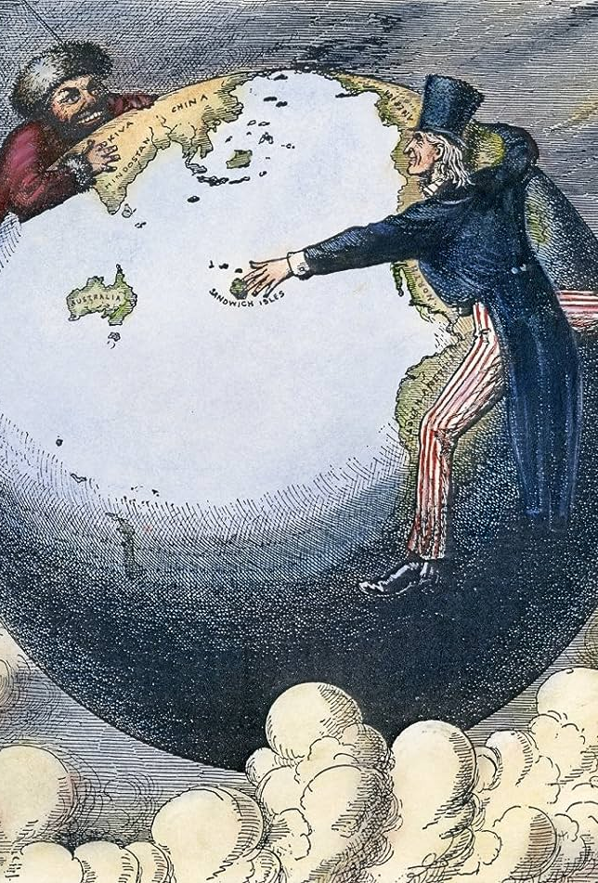
Kilde: Den Store Danske
”Imperialisme er en form for ekspansionspolitik, som indebærer dominans og udbytning fra én magts side over andre magter, folkeslag eller områder. Resultatet kan være dannelsen af formelt organiserede imperier, hvilket der historisk findes mange eksempler på.”
(Kilde: lex.dk)

Slide 4
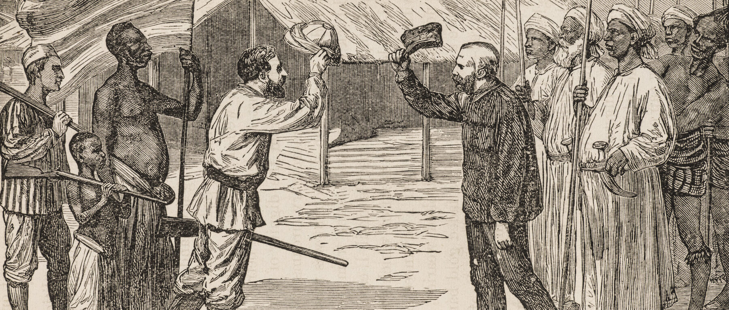
Brainstorm med sidemanden
Find eksempler på imperialisme baseret på jeres viden om verdenshistorie

Slide 5
At arbejde problemorienteret i historie
Det er umuligt at beskæftige sig med alt, hvad der er sket i fortiden. Der må vælges ud, og det, vi ønsker at finde ud af, kan indkredses som spørgsmål eller en problemstilling. Det gælder også i historiefaget

Slide 6
Historiefaglig problemstilling
historie handler grundlæggende om fortolkninger af menneskers samfundsmæssige liv i et forandringsperspektiv. Derfor er det ofte tilstrækkeligt at stille to krav til spørgsmål, der indgår i en historisk problemstilling. Spørgsmålene skal være rettet mod at undersøge:
Kontinuitet og forandring: Hvad blev ændret, og hvad forblev (stort set) det samme?
Årsager og konsekvenser: Hvilke årsager/grunde (langsigtede, kortsigtede og udløsende – måske utilsigtede eller tilfældige) var der til, at noget skete? Hvilke umiddelbare og langsigtede følger fik det, der skete?

Slide 7

Hvad gjorde almindelige tyske mænd til brutale bødler i nazisternes udryddelseslejre?
I middelalderen havde mænd magten. Hvorfor blev Margrete 1. hersker i Norden?
Eksempel på historiefaglige problem-stillinger

Slide 8

Spørgsmålets karakter
Åbne spørgmål
Lukkede spørgsmål
Hv-spørgsmål
    Hvem?
    Hvad?
    Hvornår?
    Hvordan?
    Hvorfor?

Slide 9
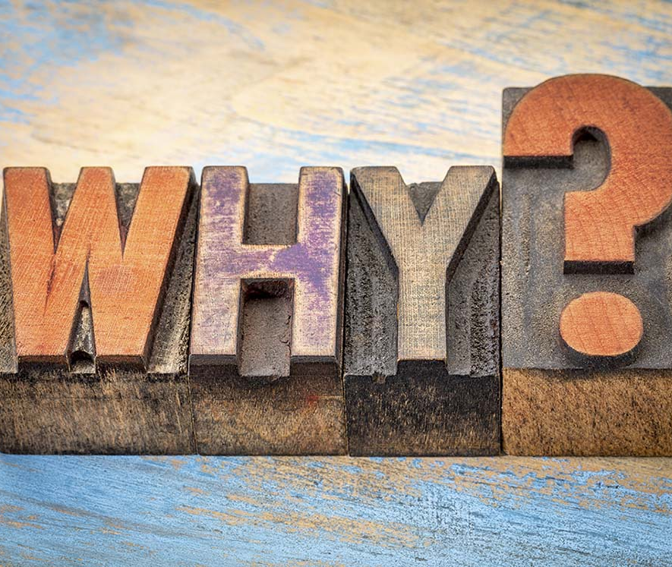
Øvelse
Læs kapitel 1 afsnit 1.1 i Systime-bogen Vestens dominans og imperialisme
Opstil mindst 3 problemstillinger baseret på tekstens indhold.
Tænk over jeres spørgsmåls karakter (åbne, lukkede, hv-ord, etc.)
Spørgsmålene skal IKKE være noget man kan finde direkte svar på i den læste tekst, men noget som I tænker kunne være interessant at undersøge!

